Slide 1
Что такое синонимы?
Какие есть типы синонимов?

Slide 2
Задание. Найдите синонимы к данным словам в русском языке, укажите тип синонимии. пожилой - ..., рыдать - ..., приятель - ..., ликовать - ..., печаль - ..., стремительно - ..., отлично - ..., ужасно - ..., уста - ..., башка - .... .

Slide 3
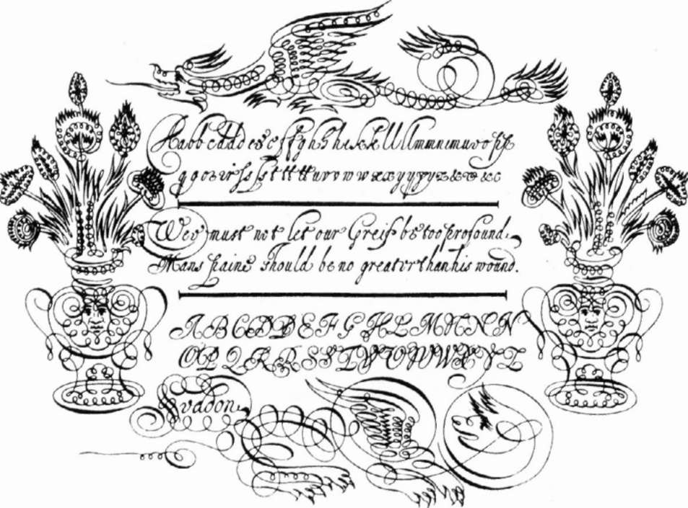
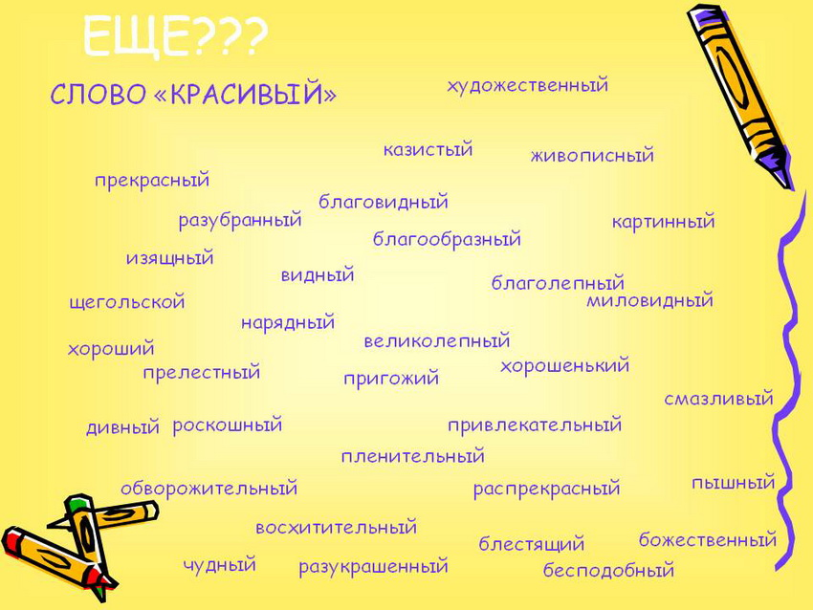
Роль синонимов в речи исключительно велика: они помогают избежать ненужных повторений одного и того же слова, точнее передают мысли, позволяют выразить многообразие оттенков того или иного явления, качества и т.д.

Slide 4
Это был очень хороший день . Погода была хорошая, дождя не было и ветра тоже. Настроение у меня было хорошее, потому что я получил на экзамене хорошую оценку. Дома меня ждал хороший обед. Потом я пошёл в кино и посмотрел хороший фильм.

Slide 5

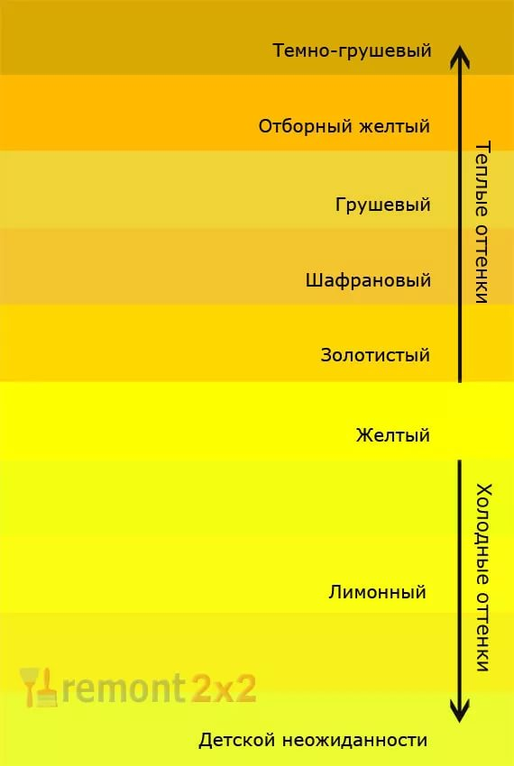
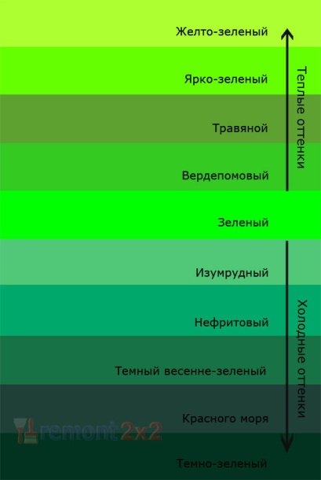
Прочитайте название цветов и оттенков: коричневый, карий, каштановый, кофейный; жёлтый, золотистый, лимонный; зелёный, изумрудный, салатовый.

Slide 6
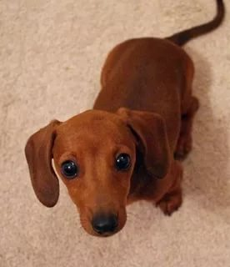
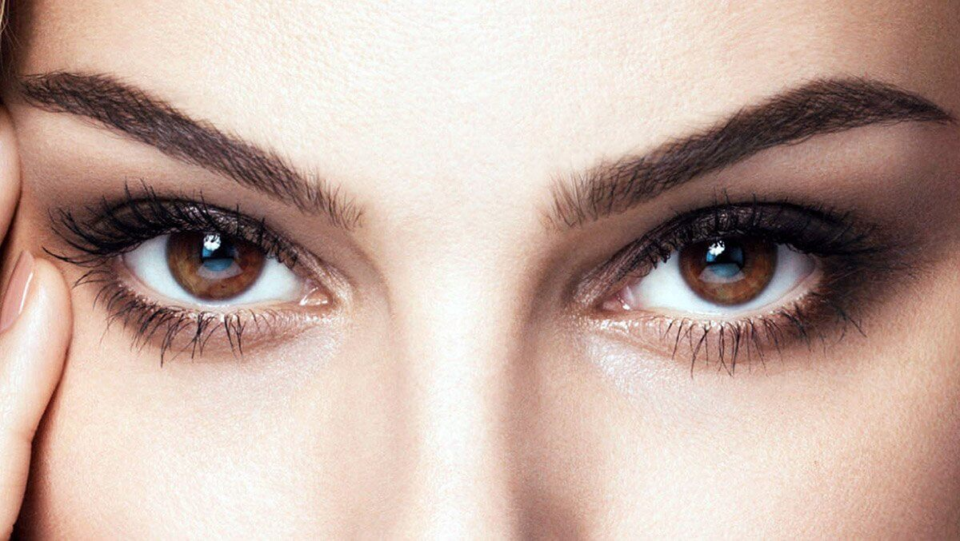
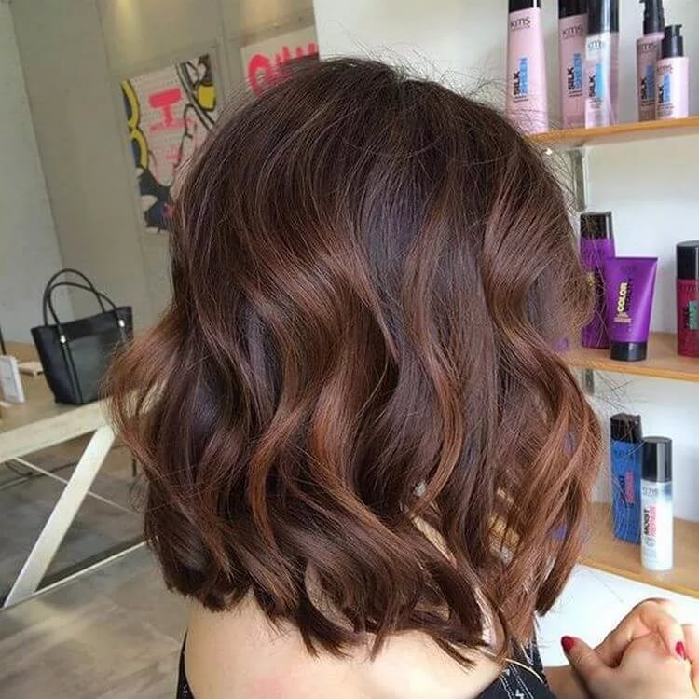
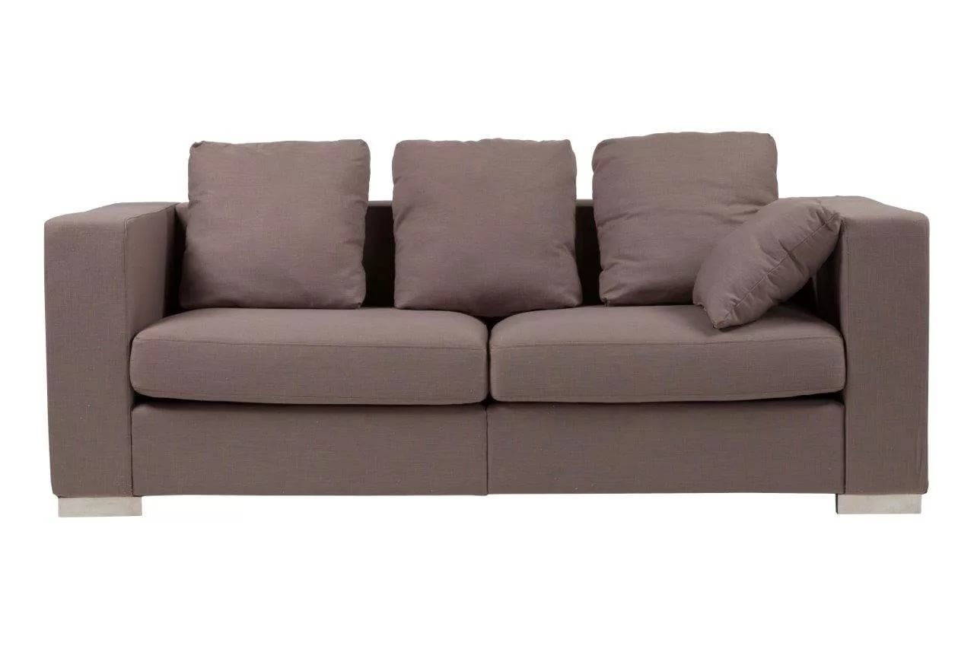
Опишите картинки словосочетаниями:

Slide 7
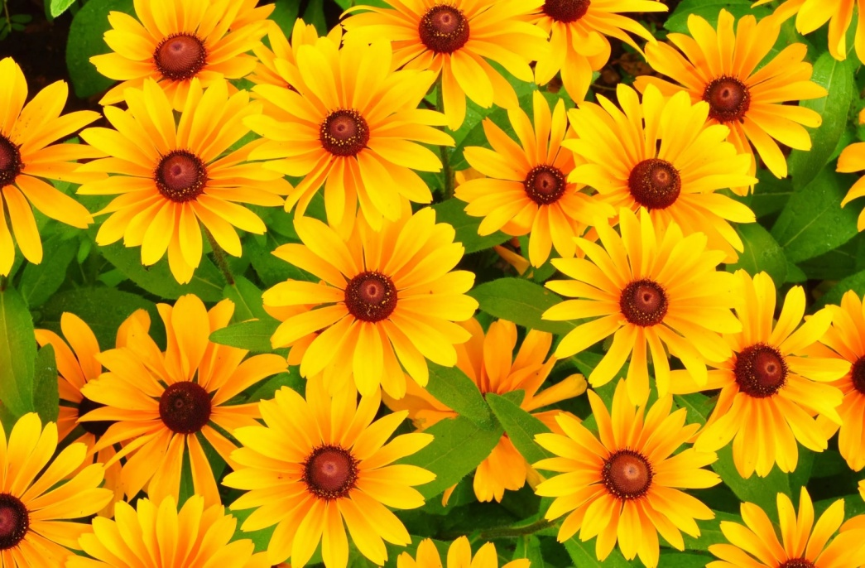
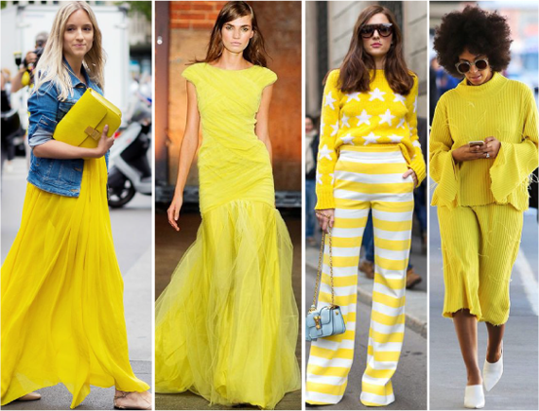
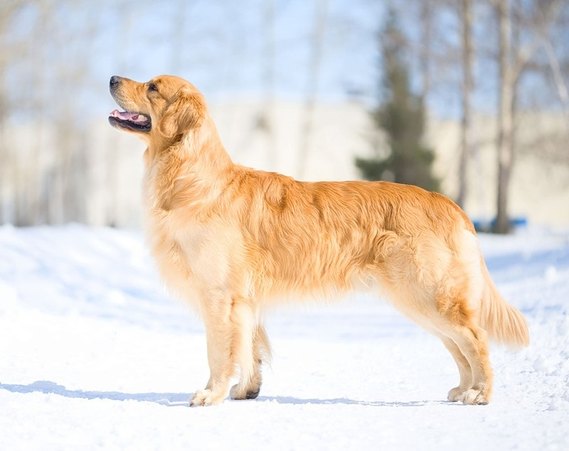
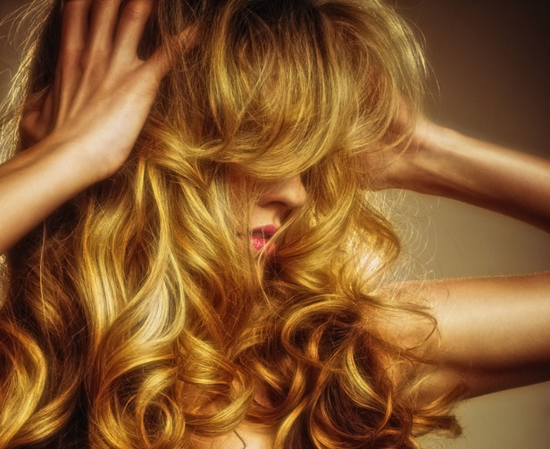

Slide 8
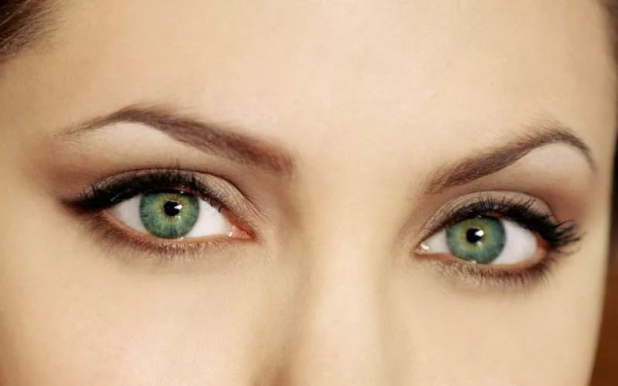
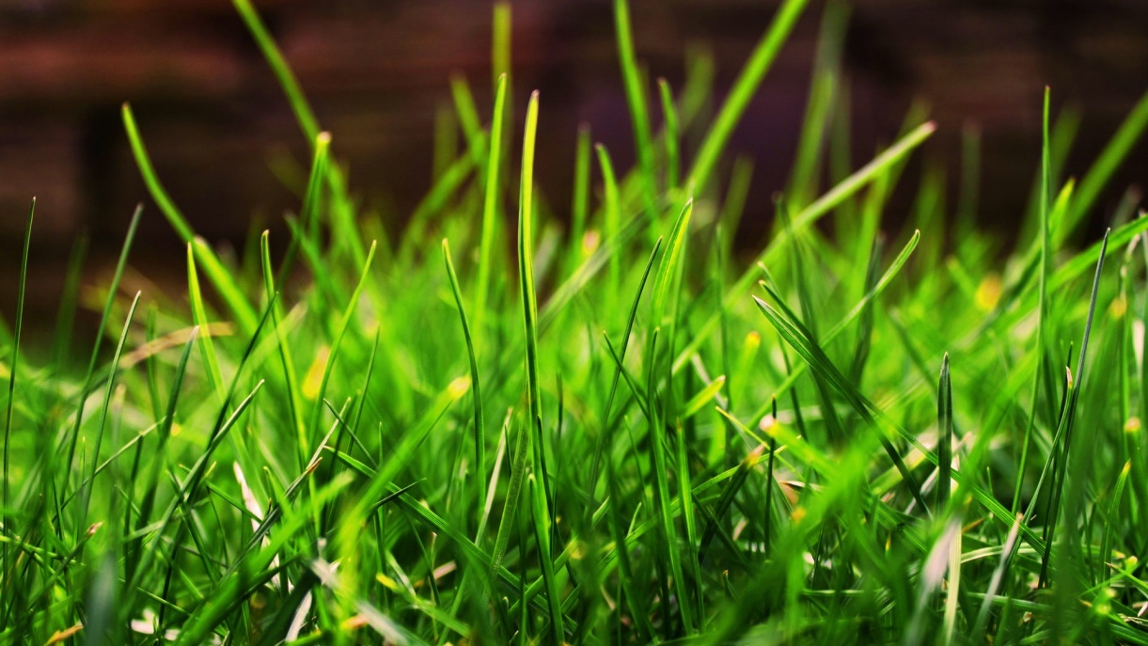
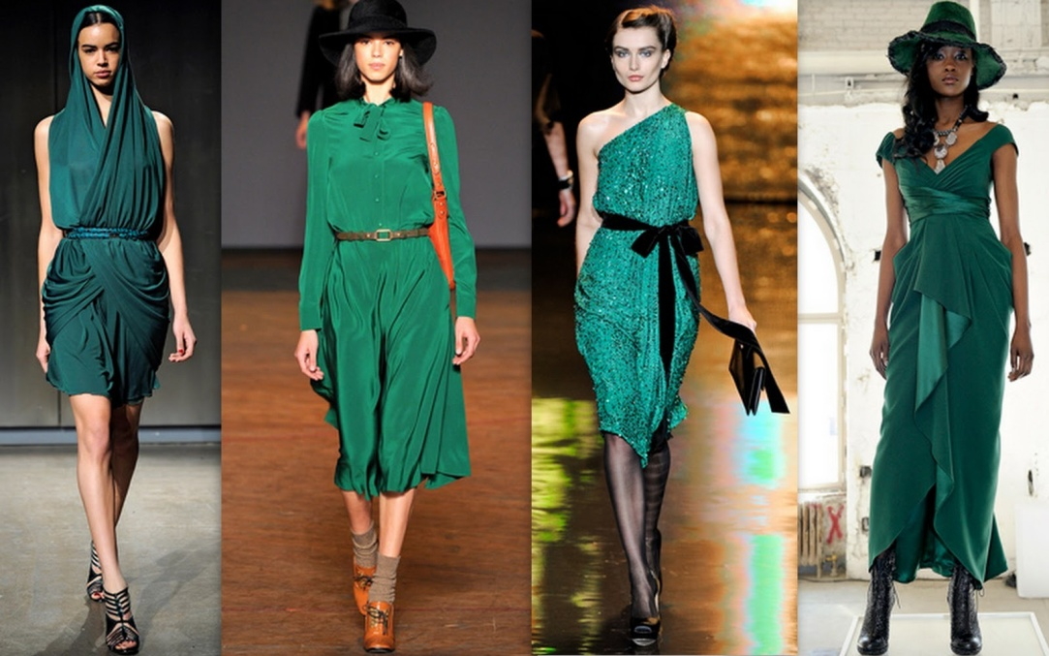
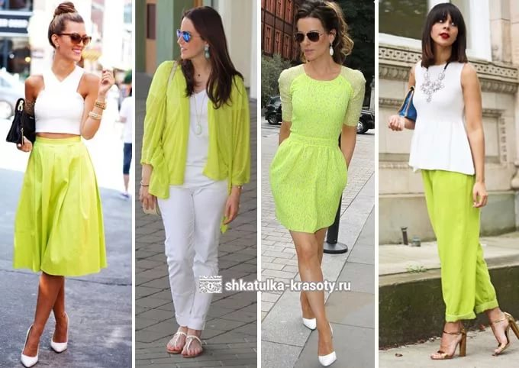

Slide 9
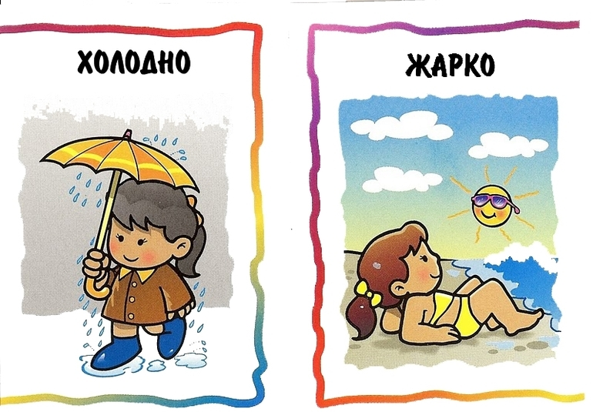
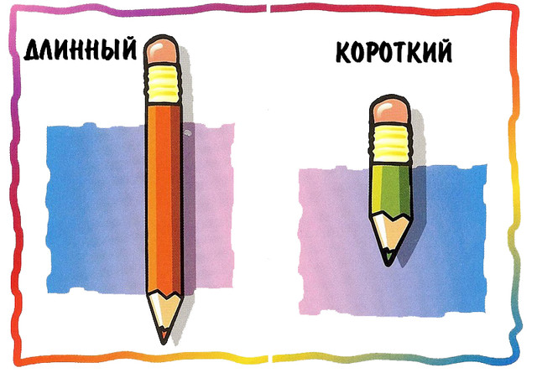
Антонимы в русском языке

Slide 10
Анто́нимы (гр. anti «против» + onyma «имя») — это слова, имеющие противоположные лексические значения. Например:
«правда» — «ложь»,
«добрый» — «злой»,
«говорить» — «молчать».
Антонимы обычно относятся к одной части речи и образуют пары.

Slide 11
Антонимы противопоставлены друг другу по самому главному общему признаку (качественному, количественному, временному, пространственному и т.п.). Они обозначают взаимоисключающие понятия: красивый - некрасивый, много - мало, утро - вечер, уходить- приходить.

Slide 12
У имён собственных, местоимений, числительных антонимов нет.
Например: Москва, ты, двадцать.
Антонимов также нет у некоторых других слов, например: студент,дом, писать,читать.

Slide 13
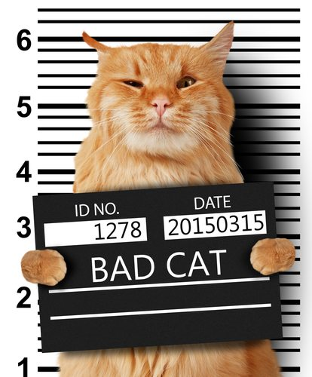
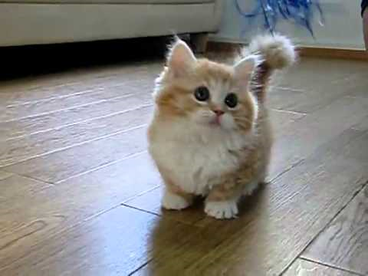
Большинство антонимов характеризуют качества (хороший - плохой, умный - глупый, родной - чужой).

Slide 14
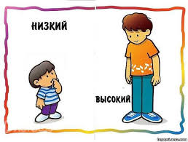
Многие антонимы указывают на пространственные и временные отношения (большой - маленький, широкий - узкий; ранний - поздний, день - ночь).

Slide 15
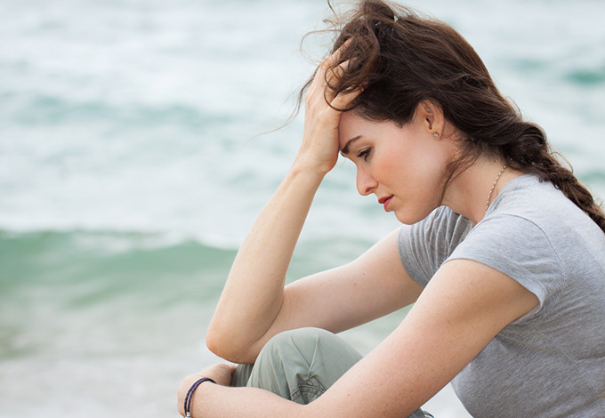
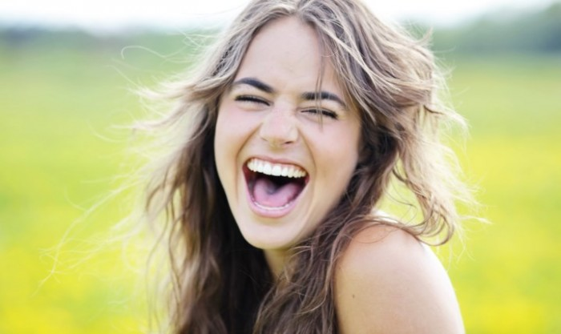
Бывают противоположные наименования действий, состояний (плакать - смеяться, радоваться - горевать), но таких немного.

Slide 16
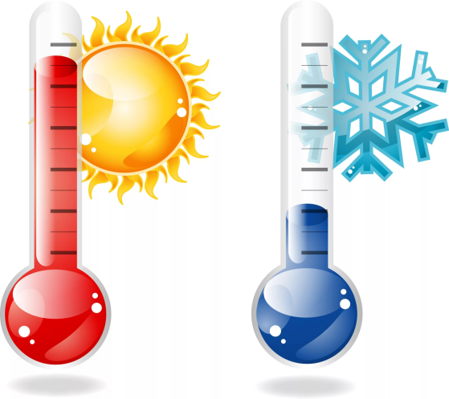
Антонимы выражают крайне противоположные понятия, но между ними в языке могут быть слова, которые обозначают указанный признак в различной степени, т. е. его убывание или возрастание: морозно - холодно- прохладно - тепло -жарко; вредный - безвредный - бесполезный - полезный.

Slide 17
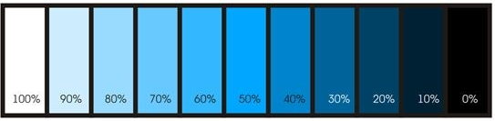
Такое противопоставление предполагает градацию: молодой - старый, большой - маленький и т.д.
С такими словами можно использовать наречия очень, совсем, довольно и т.п.

Slide 18
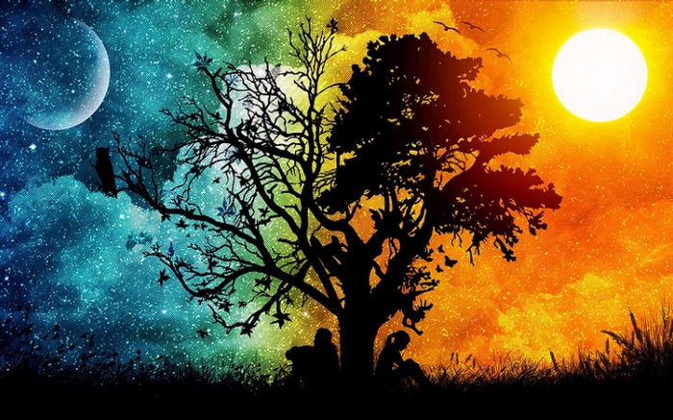
Другие антонимические пары лишены признака градуальности: верх - низ, день - ночь, жизнь - смерть, мужчина - женщина.

Slide 19
По структуре антонимы делятся на разнокорневые (день - ночь) и однокорневые (приходить - уходить, знакомый - незнакомый).

Slide 20
Задание 1.
Образуйте антонимы с помощью приставок без- (бес-). Составьте словосочетания с этими словами: спокойный, болезненный, вредный, грамотный , опасный, платный.

Slide 21
Задание 2.
Образуйте антонимы с помощью приставки не-. Составьте словосочетания с этими словами: удачный,интересный,возможный,вежливый, видимый, внимательный,выгодный, понятный, глубокий, довольный, законный,известный,качественный.

Slide 22
Задание 3.
Подберить антонимы к следующим словам: забыть, потерять, прийти, отправить, поймать, соединить, завязать.
Какие из этих антонимов однокорневые, а какие разнокорневые?
Составьте с ними предложения.

Slide 23
Вместо точек вставьте подходящие антонимы к выделенным словам.
Он встал с этого стула и ... на чужое место.
Он встал с кровати и ... на диван.
Это упражнение было не простое, а . . . .
В комнате было тихо, а на улице ... .
Мальчик был маленький, а девочка ... .
Сергей был грустный, а Ольга ... .
Ночь была холодная, а ... был теплый.

Slide 24
Гиперонимы и гипонимы

Slide 25
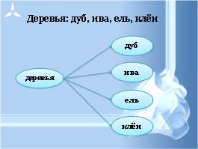

Slide 26
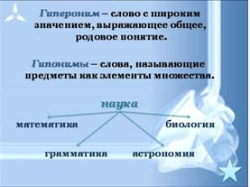

Slide 27
Определите гиперонимы к данным словам: тюльпан, ландыш, хризантема; орёл, воробей, попугай; собака, лошадь, лев.

Slide 28
Определите, в каких отношениях состоят эти слова: книга -учебник, доктор - хирург, физик - ученый, мебель - кровать.

